Slide 1



МБУ «ЦБС Верхнеуслонского муниципального района»
Центральная районная библиотека
«НАЗИБ ЖИГАНОВ. ЖИЗНЬ И МУЗЫКА»
Электронная презентация

Slide 2

НАЗИБ ГАЯЗОВИЧ ЖИГАНОВ
(1911 – 1988)

Slide 3
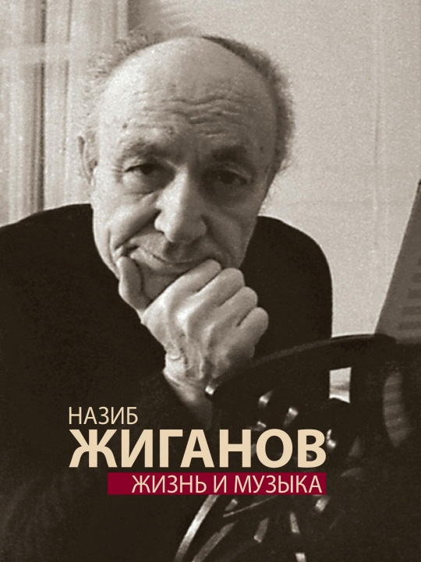
Жизнь Назиба Жиганова с рождения сопровождают легенды.
Собственно о его рождении и детстве известно немного. Родился 15 января 1911 года в городе Уральске. Теперь это заграница. Братский Казахстан.
В городе этом – многодетная татарская семья: мама Газиза, папа Гаяз, два брата Джамал и Джаляль, сестры Файза и Амина и он, самый маленький – Назиб.
Отец Гаяз Садыржиганов скончался в 1912 году, когда назибу было около года.
Старший брат Джамал купаясь в реке, утонул вместе с другом, а вскоре похоронили и сестренку Амину. Назиб постоянно болел.
Мать, из - за тяжелой жизни, была вынуждена выйти замуж и после побоев отчима скончалась.
После долгих скитаний сестра Файза, брат Джаляль и Назиб были определены в детский дом № 6 города Уральска.
Назиб Жиганов. Жизнь и музыка /Сост.: А. Егоров и др. – Казань: Татар.кн.изд-во, 2013. – 376 с.

Slide 4
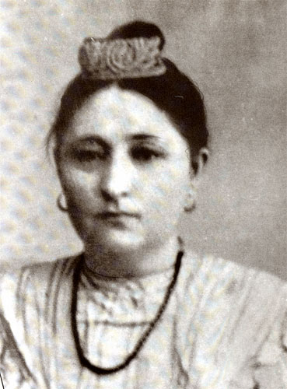
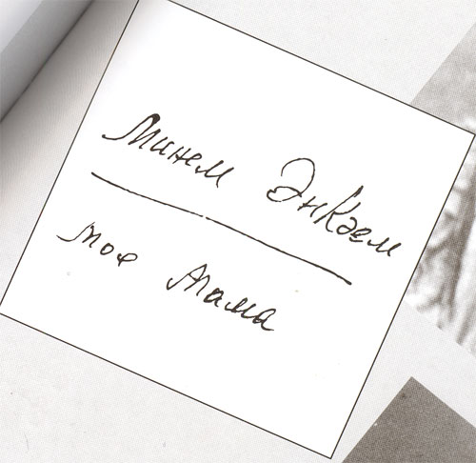
Мать композитора Газиза Садыржиганова и автограф Н. Жиганова на обороте фотографии

Slide 5
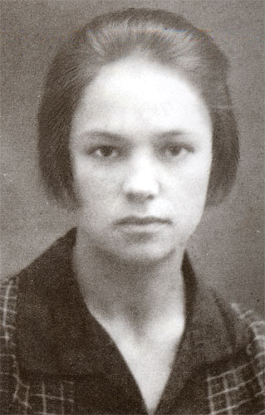
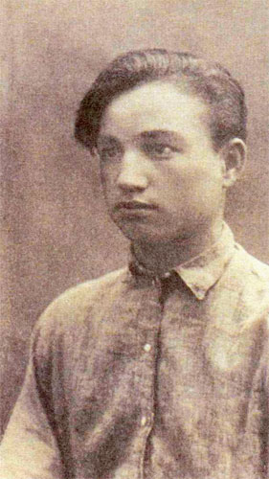
Фаиза – сестра Назиба Жиганова. 20-е годы
Назиб Жиганов. Середина 20-х гг.

Slide 6
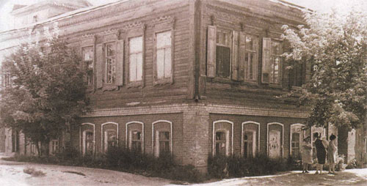
Детский дом в г. Уральске, в котором воспитывался Назиб Жиганов

Slide 7
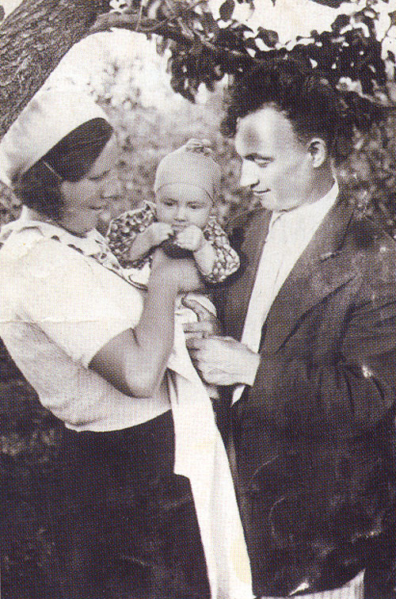
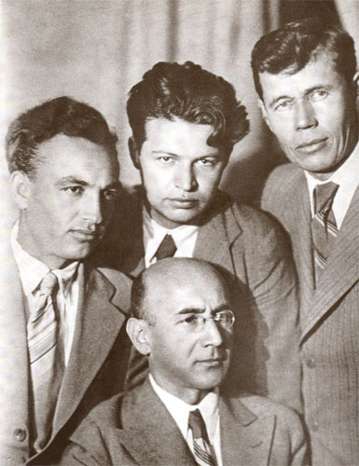
Назиб Жиганов, Серафима Жиганова и их дочь Светлана. 1936 г.
Н. Жиганов, Ф. Яруллин, А. Файзи с профессором Московской консерватории Г.И. Литинским. Москва, 1937 г.

Slide 8
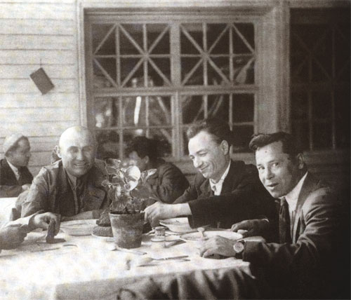
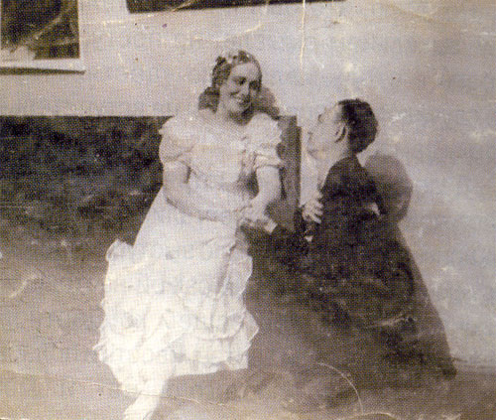
Назиб Жиганов и автор либретто оперы «Алтынчач» Муса Джалиль (первый справа) в период работы над оперой. Дом отдыха «Васильево», июнь 1940 года
Назиб Жиганов с первой женой Серафимой Жигановой. 1940 г.

Slide 9
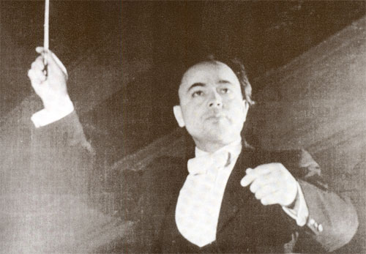
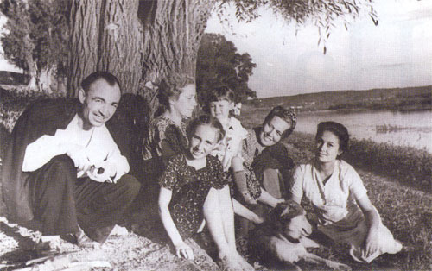
Джаляль Садрижиганов (брат Н. Жиганова) – первый дирижер оперы Назиба Жиганова «Алтынчач». Татарский государственный театр оперы и балета. 1941 г.
Назиб Жиганов, Светлана Жиганова (дочь композитора), Лидия Минеева с дочерью Ириной (сестра жены Н.Г. Жиганова), Серафима Жиганова. 1946-1947-е годы

Slide 10
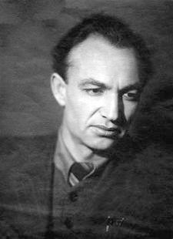
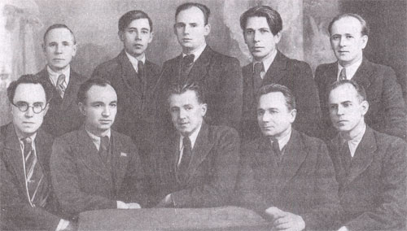
Состав Союза композиторов ТАССР. Сидят (слева направо): Ю. Виноградов, Н. Жиганов, С. Сайдашев, М. Музаффаров, А. Ключарев. Стоят: А. Рыжкин, Х. Валиуллин, А. Леман, З. Хабибуллин, Д. Файзи. 1948 г.

Slide 11
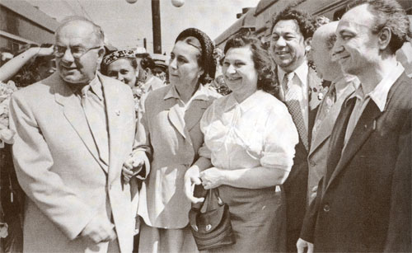
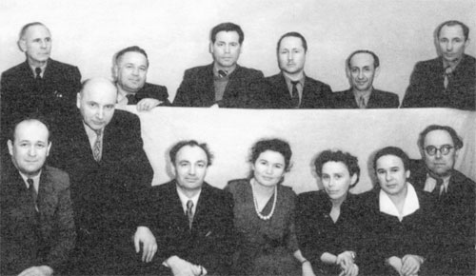
Встреча музыкантов Татарстана с композитором М. Ковалем в связи с организацией Союза композиторов РСФСР. 1957 г.
Москва встречает участников Декады татарской литературы и искусства. 1957 год. На переднем плане (слева направо): И. Ильинский, М. Булатова, Ш. Сарымсаков, Н. Жиганов и артисты московских театров

Slide 12
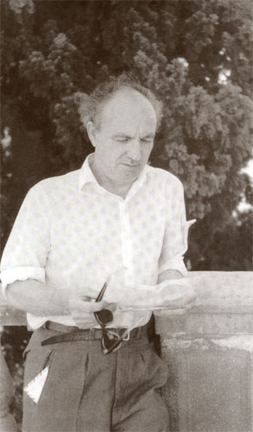
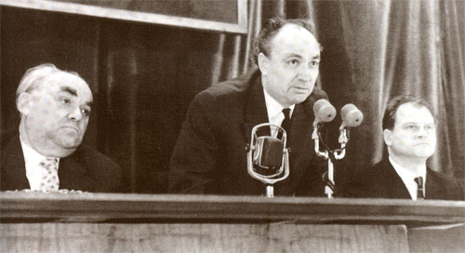
В президиуме III съезда композиторов СССР. Москва, 1962 год. Слева направо: К.Ф. Данькевич, Н.Г. Жиганов, Т.Н. Хренников
Крым, Ялта 1961 год

Slide 13
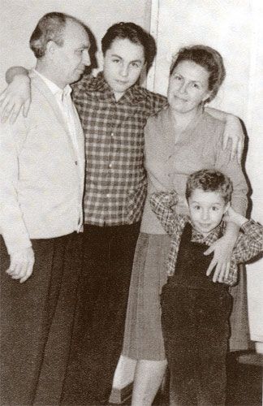
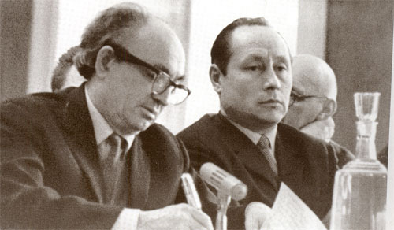
В президиуме пленума Союза композиторов Татарии. Н. Жиганов и Р. Яхин. Казань, 60-е годы
С женой Ниной и сыновьями Рустэмом и Иваном. 1963 год

Slide 14
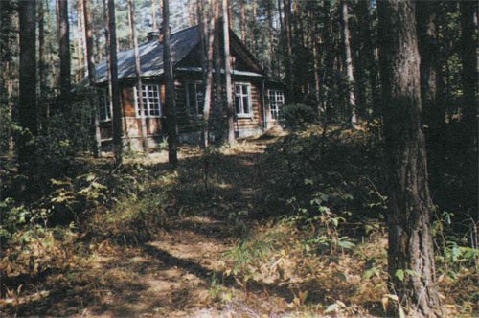
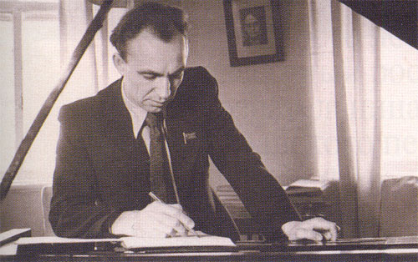
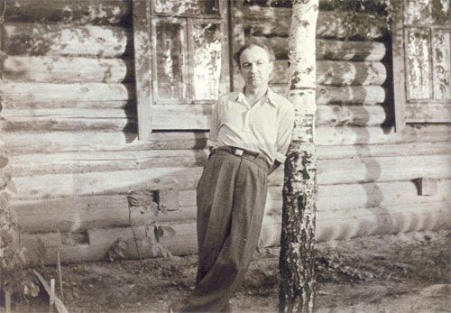
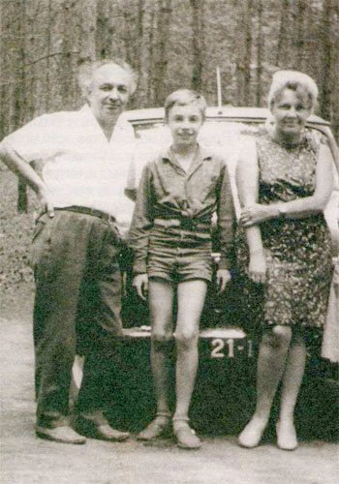
Боровое Матюшино. Дом, в котором жил и работал композитор с 1961 по 1988 г.
С женой Ниной и сыном Ваней. Июль 1970 г.

Slide 15
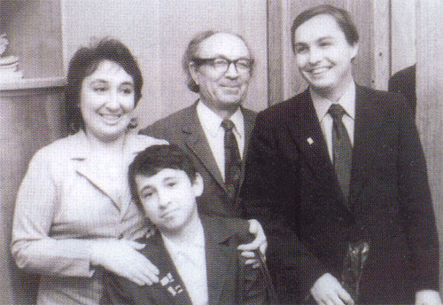
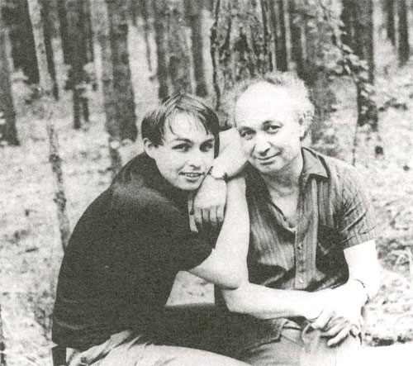
Со старшим сыном Рустэмом. Июль 1970 г.
Назиб Жиганов с дочерью Светланой, сыном Рустемом и внуком Алексеем. 1972 г.

Slide 16
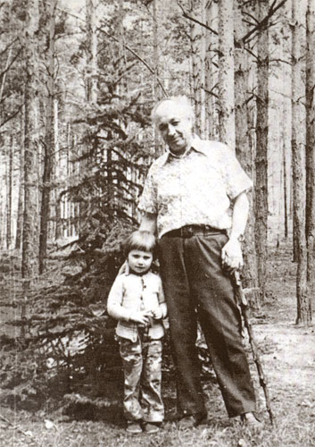
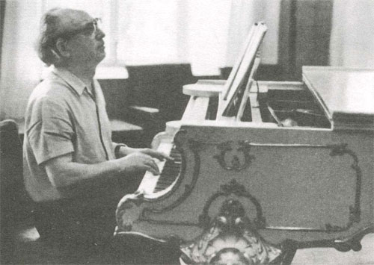
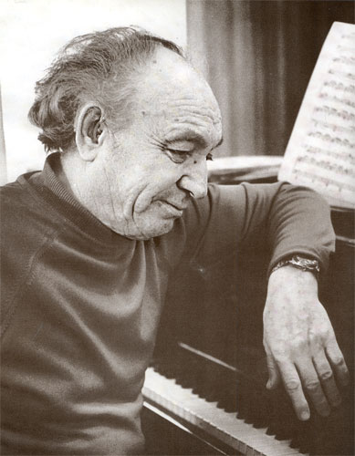
1980 год
С внучкой Аленой. Боровое Матюшино, 1979 г.

Slide 17
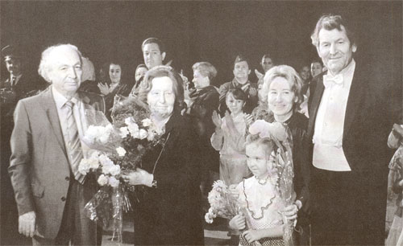
После премьеры оперы «Джалиль» на сцене Татарского государственного театра оперы и балета им. М. Джалиля. 1980 год. Слева направо: Назиб Жиганов, Амина Залилова – вдова Мусы Джалиля, Чулпан Залилова – дочь поэта, Фуат Мансуров – дирижер и художественный руководитель постановки

Slide 18
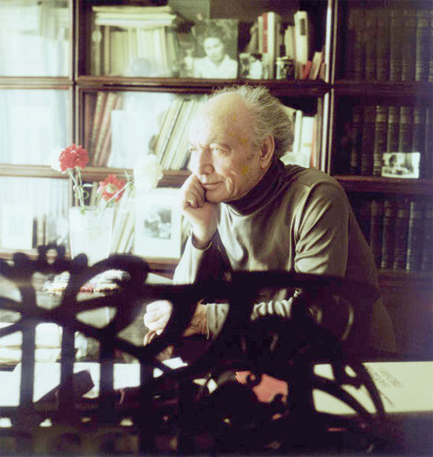
Назиб Жиганов в рабочем кабинете

Slide 19
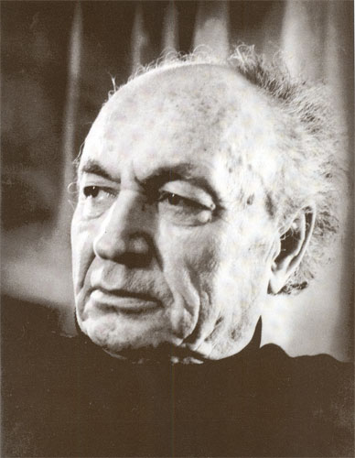

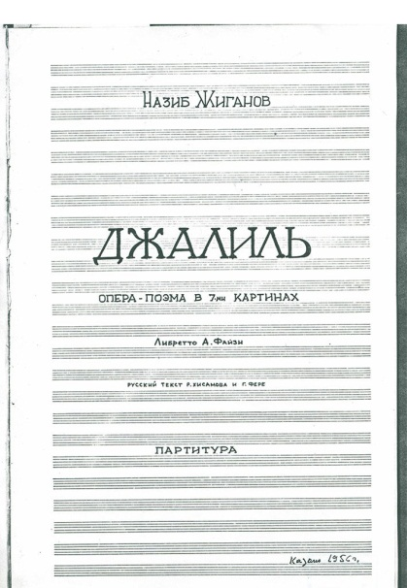
1987 год

Slide 20
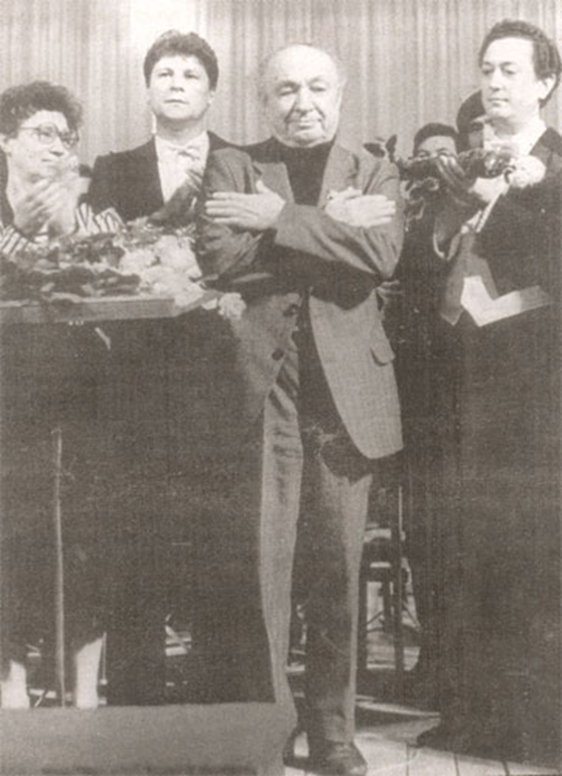


Последняя фотография
Н.Г. Жиганова. Фото сделано 1 июня 1988 года в Уфе

Slide 21
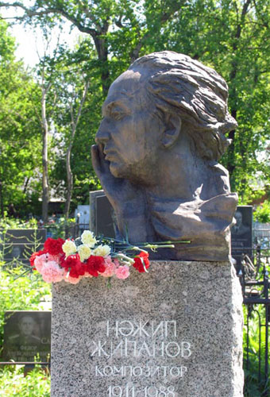
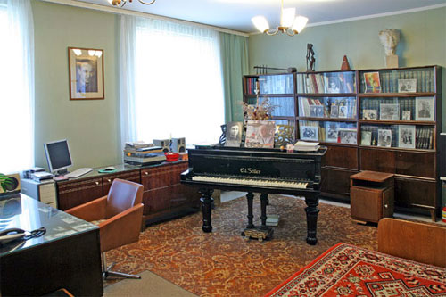
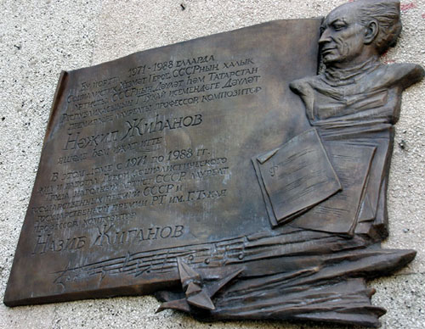
Музей-квартира Назиба Жиганова
в Казани
Мемориальная доска на здании, где расположен музей-квартира композитора (г.Казань, ул. Малая Красная, дом 14)
Могила Назиба Жиганова на Арском кладбище Казани

Slide 22
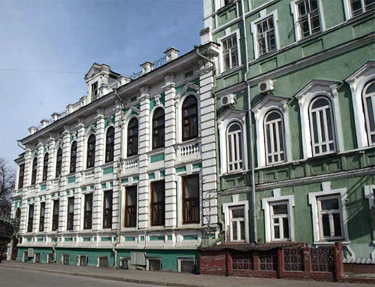
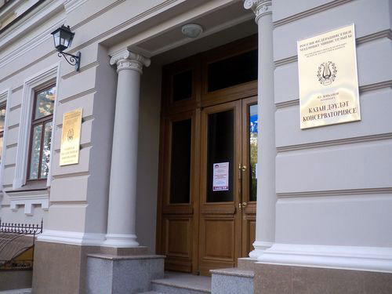
Казанская государственная консерватория им. Н.Жиганова
Назиб Жиганов был очень хорош в оперных, балетных и симфонических сочинениях, но и в целом ряде других жанров и форм: сочинениях, хоровых, вокальных, инструментальных произведениях. Назибу Жиганову принадлежит идея создания Казанской консерватории, важнейшего центра музыкального образованию Осуществить ее удалось в 1945 году в Казани, когда другие города были еще в разрухе

Slide 23
Использованная литература:
1. Назиб Жиганов. Жизнь и музыка /Сост.: А. Егоров и др. – Казань: Татар.кн.изд-во, 2013. – 376 с.
2. Азат Габбасов. Ария Джалиля из опера Джалиль Н.Жиганова https://yandex.ru/search
3.Интернет рессурсы
Презентацию подготовила Л.Тазиева

